Slide 1



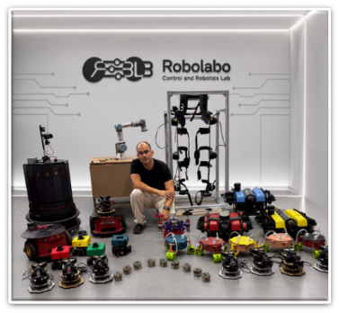

Pasado, Presente y Futuro de los
Proyectos de Investigación a
Una visión desde el ROBOLABO de la ETSIT-UPM
Álvaro Gutiérrez Martín
Catedrático de Universidad
Laboratorio de Robótica y Control
ETSI Telecomunicación
Universidad Politécnica de Madrid
a.gutierrez@upm.es
www.robolabo.etsit.upm.es/aguti

Slide 2
Contexto
  Universidad Politécnica de Madrid
  ETSI Telecomunicación
  Laboratorio de Robótica y Control
Pasado y Presente
  20 años atrás
  10 años atrás
  3-5 años atrás
Futuro
  ¿Qué nos espera?
  Oportunidades de Colaboración
Conclusiones

Slide 3
Contexto
  Universidad Politécnica de Madrid
  ETSI Telecomunicación
  Laboratorio de Robótica y Control
Pasado y Presente
  20 años atrás
  10 años atrás
  3-5 años atrás
Futuro
  ¿Qué nos espera?
  Oportunidades de Colaboración
Conclusiones

Slide 4

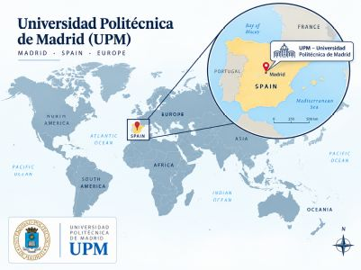
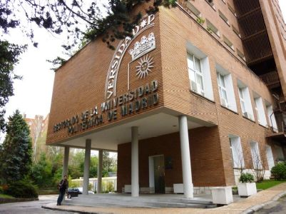
Universidad Politécnica de Madrid
Principal universidad técnica pública de España, referente en ingeniería,
arquitectura y ciencias aplicadas, con fuerte proyección internacional
N.º 73 en el ranking (QS 2024)
Top 100 en empleabilidad (QS 2024)
N.º 20 en Arquitectura, Top 50 en Ingeniería Civil
Top 75 en Minas, Eléctrica/Electrónica y Mecánica/Aeronáutica

Slide 5
Universidad Politécnica de Madrid
La UPM se creó en 1971 integrando Escuelas Técnicas Superiores históricas
18 centros en 4 campus
~36.000 estudiantes (28k grado, 6k máster, 2k doctorado)
~3.000 PDI (350 catedráticos) y 1.800 PAS
55 grados – 95 másteres – 44 programas de doctorado
La UPM desarrolla investigación en líneas estratégicas,
desde la inteligencia artificial hasta las energías renovables
+1.500 acuerdos internacionales
+5.000 estudiantes internacionales
+74 programas de doble titulación
Presencia: Europa, América del sur, Norteamérica, África y Asia-Pacífico

Slide 6

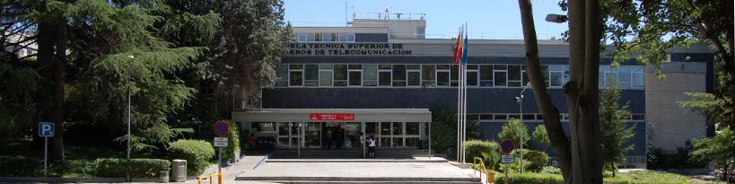
ETS Ingenieros de Telecomunicación
Fundada en 1920, que forma en
Ingeniería de Telecomunicación, Ingeniería Biomédica e Ingeniería de Datos
~3.500 estudiantes
  ~ 2.000 grado, 750 máster, 250 doctorado, 500 formación permanente
Campus de Ciudad Universitaria (Moncloa)
100 profesores y 270 investigadores (230 doctores)
19 asociaciones estudiantiles

Slide 7
ETS Ingenieros de Telecomunicación
Formación completa desde el grado hasta el doctorado, con fuerte
proyección internacional.
3 grados (4 años): Telecomunicación, Biomédica, Datos
Máster en Ingeniería de Telecomunicación (2 años)
8 másteres especializados de 1 año (Biomédica, Ciberseguridad, Sist. Electrónicos, ...)
6 programas de doctorado (4-5 años)
33 grupos de investigación
~ 40 tesis doctorales/año
~ 540 artículos/año
35 M€/año en financiación
La escuela más relevante de la UPM en investigación

Slide 8

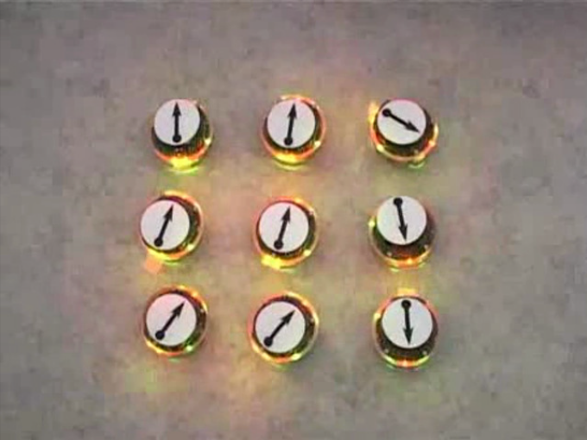
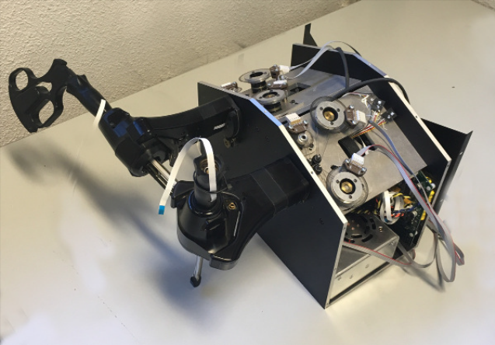
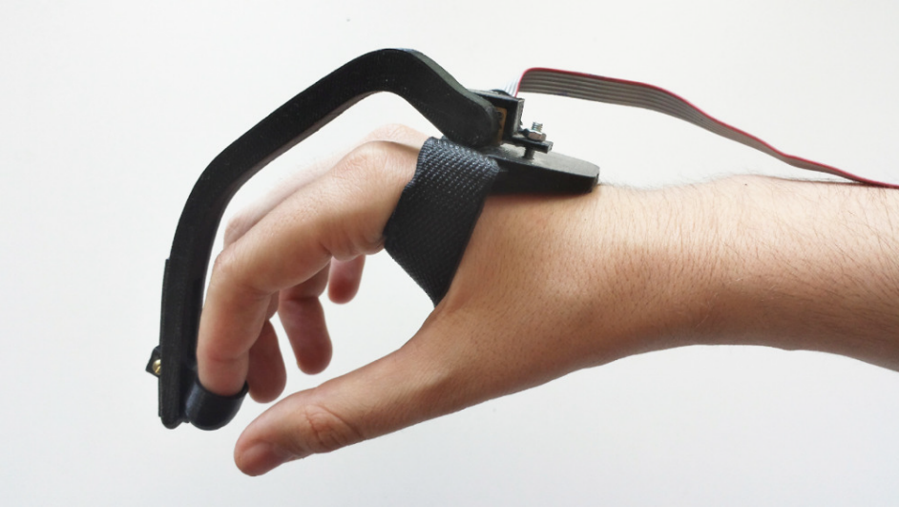
Laboratorio de Robótica y Control
ROBOLABO
+20 años de historia
+60 proyectos de investigación (+30 como Laboratorio Principal)
Laboratorio transversal a las competencias docentes de la ETSIT
  Robótica
  Control
  Inteligencia Artificial
    Ingeniería Biomédica
    Energía
    Neurotecnología
    Electrónica

Slide 9
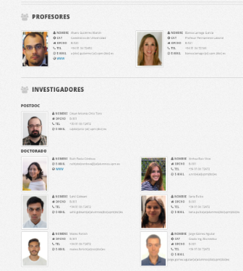
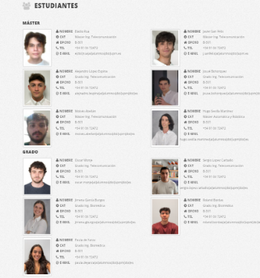
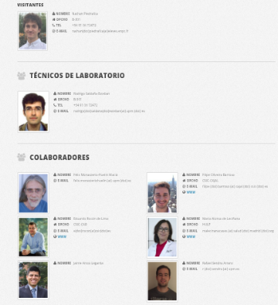
Laboratorio de Robótica y Control
ROBOLABO
2005 – 1 Profesor titular y 1 Ayudante
2026 – 2 Profesores, 2 PostDocs, 6-8 doctorandos, 10 Msc, 10-15 Bsc, 2-5 Visitantes

Slide 10

Laboratorio de Robótica y Control
Álvaro Gutiérrez
Ingeniero de Telecomunicación (especialidad electrónica, 2024)
Doctor Ingeniero de Telecomunicación (Robótica/Inteligencia Artificial, 2009)
Prof. Ayudante (2005), Prof. Ayudante Doctor (2010), Prof. Contratado Doctor (2011)
Profesor Titular de Universidad (2019) y Catedrático de Universidad (2024)
Fundador y Director del Laboratorio de Robótica y Control (ETSIT-UPM)
Participación en +50 proyectos de investigación (25 como IP)
~80 artículos en revista, ~85 artículos en conferencias, ~3700 citas, hindex 25
Secretario Departamento (2012-2017), Secretario de Escuela (2017-2021)
Secretario Máster en Ing. Biomédica (2014-2017)
Miembro Claustro Universitario (2009-2026) y Junta Escuela (2016-Present)
Socio fundador de 3 empresas tecnológicas (RBZ, Click Museos y Urbanwisee)

Slide 11
Contexto
  Universidad Politécnica de Madrid
  ETSI Telecomunicación
  Laboratorio de Robótica y Control
Pasado y Presente
  20 años atrás
  10 años atrás
  3-5 años atrás
Futuro
  ¿Qué nos espera?
  Oportunidades de Colaboración
Conclusiones

Slide 12
Pasado y Presente
Gestión de la demanda
Comunidades Energéticas
Energía
Detección de fallos
Control de generación
Robótica colectiva
Robótica marina
Robótica
Robótica móvil
Robótica rehabilitación
Robótica industrial
Simulación
Electrónica de potencia
Sistemas de monitorización
Electrónica
Sistemas de comunicación
Harvesting
Algoritmos genéticos
Aprendizaje por refuerzo
IA
Visión
Modelos del lenguaje

Slide 13
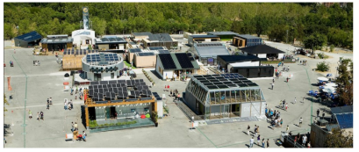
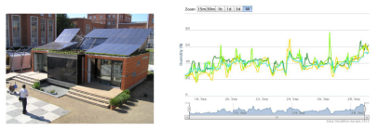
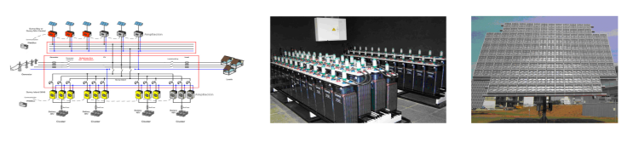
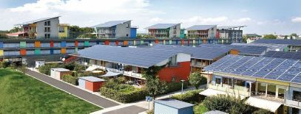
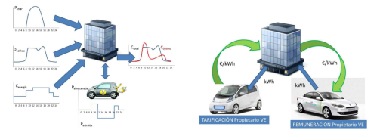

Pasado y Presente
Energía
Gestión Activa de la Demanda
Monitorización viviendas sostenibles
Control Sistemas de Concentración y almacenamiento
Gestión de Comunidades Energéticas
Gestión de Plantas Fotovoltaicas
Gestión de recarga de vehículos (V2G, V2B)

Slide 14
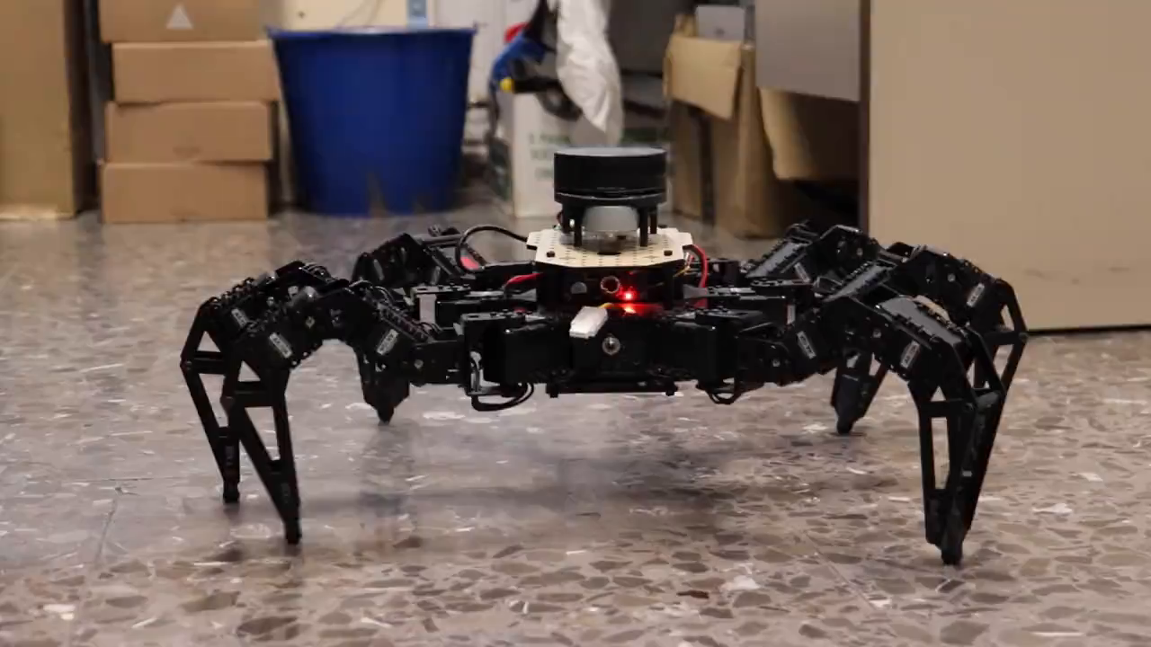
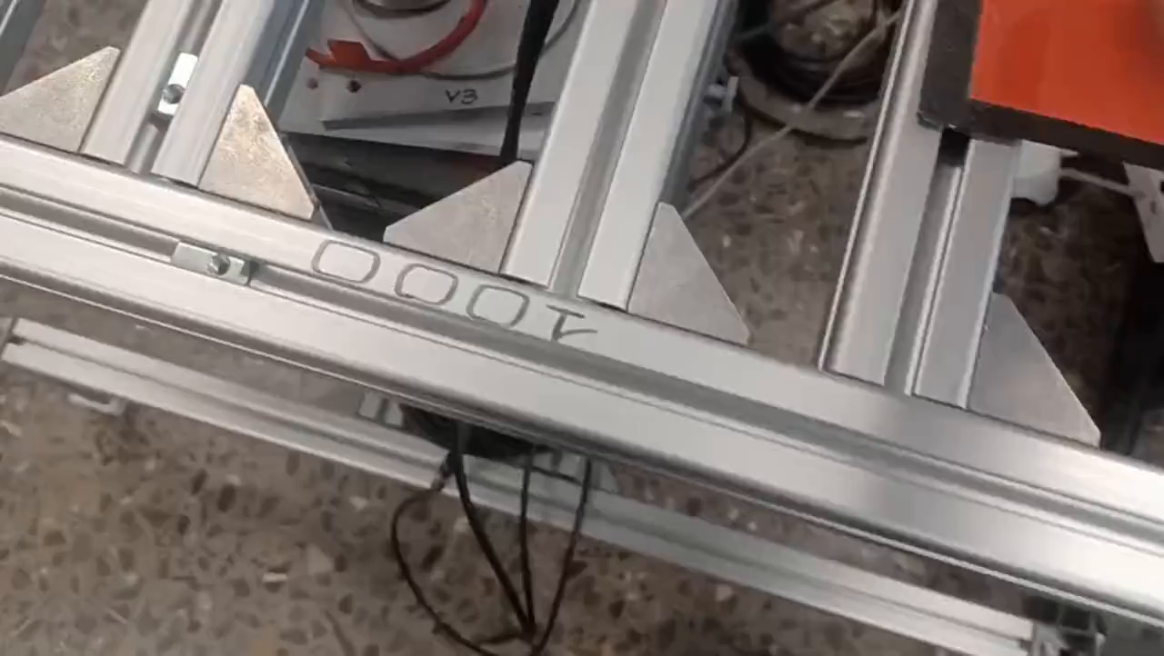
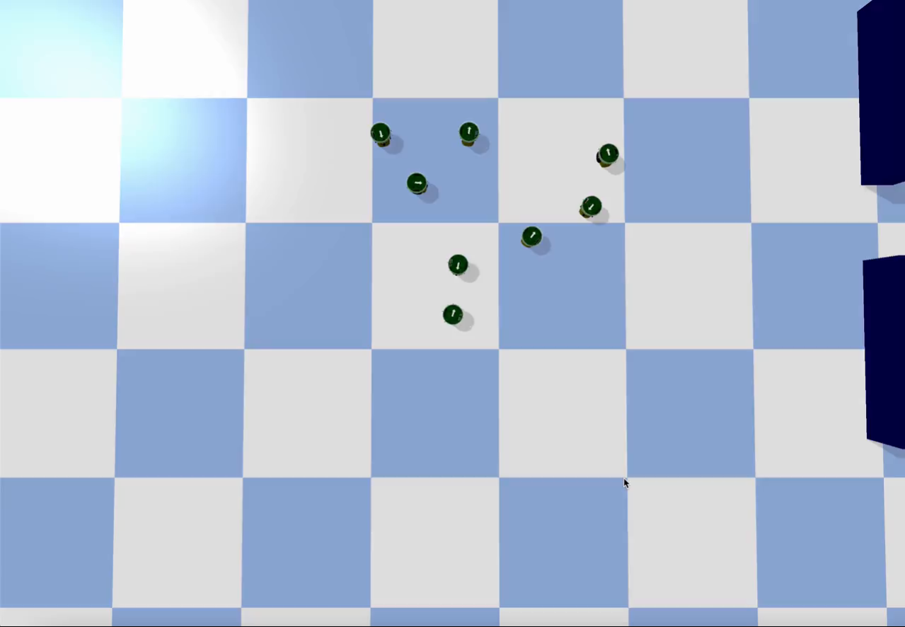
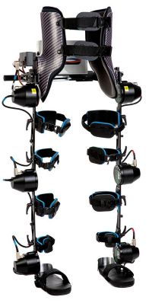
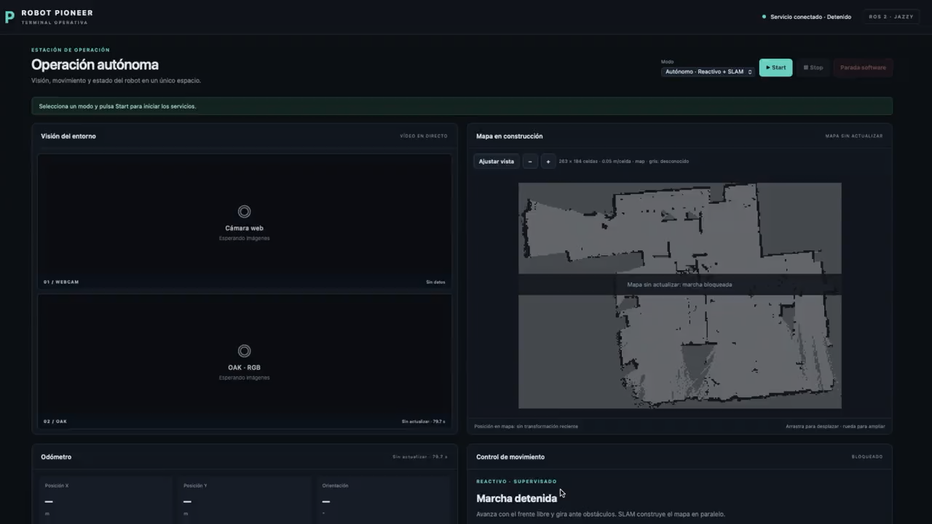
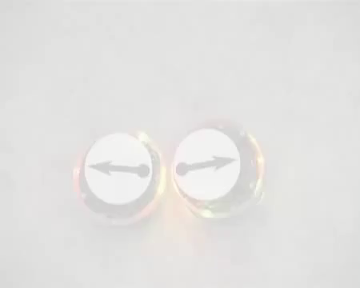
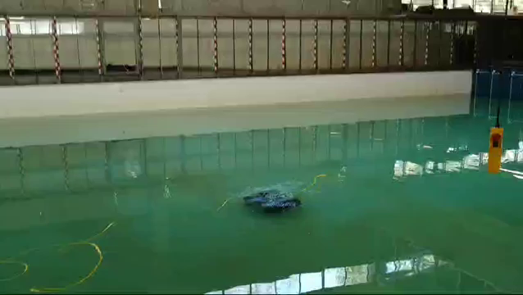
Pasado y Presente
Robótica

Slide 15
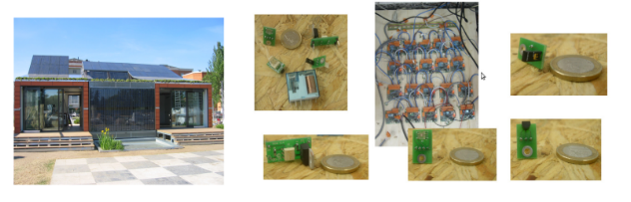
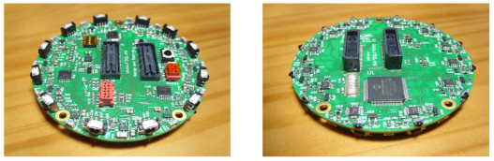
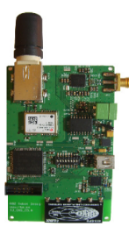
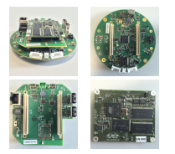
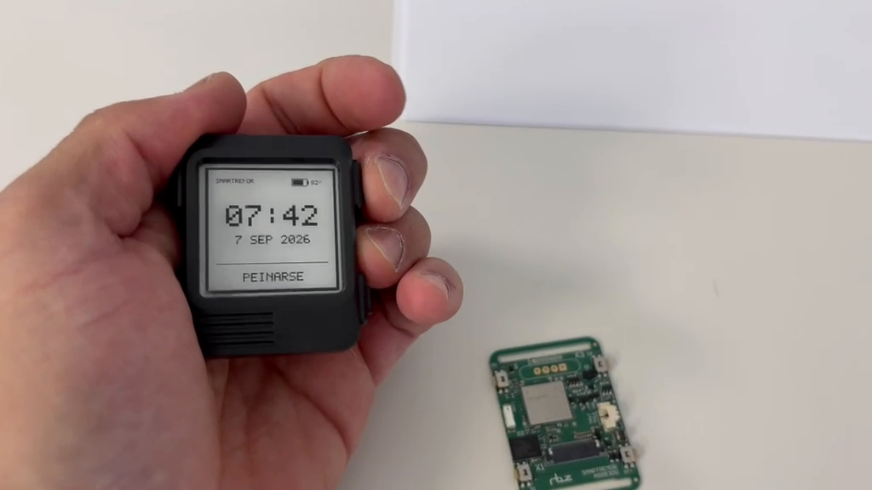
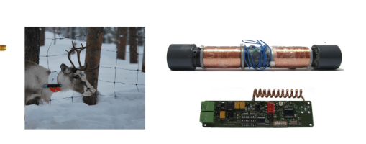
Pasado y Presente
Electrónica

Slide 16
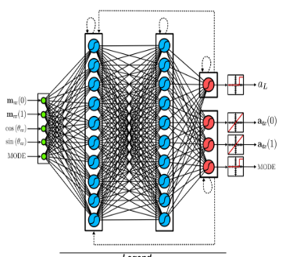
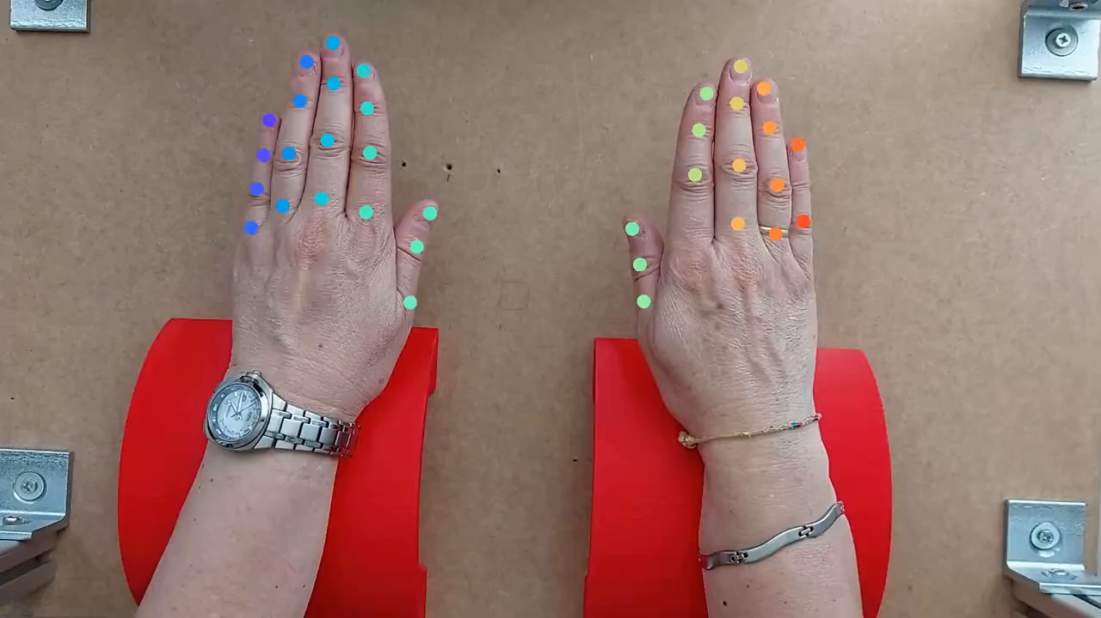
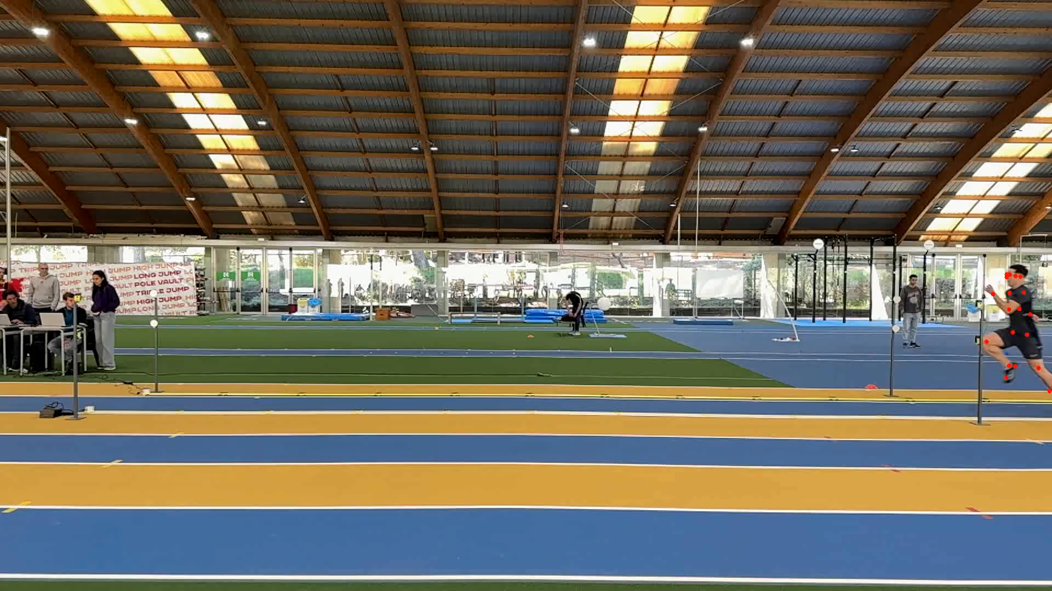
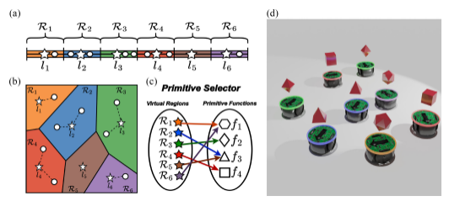
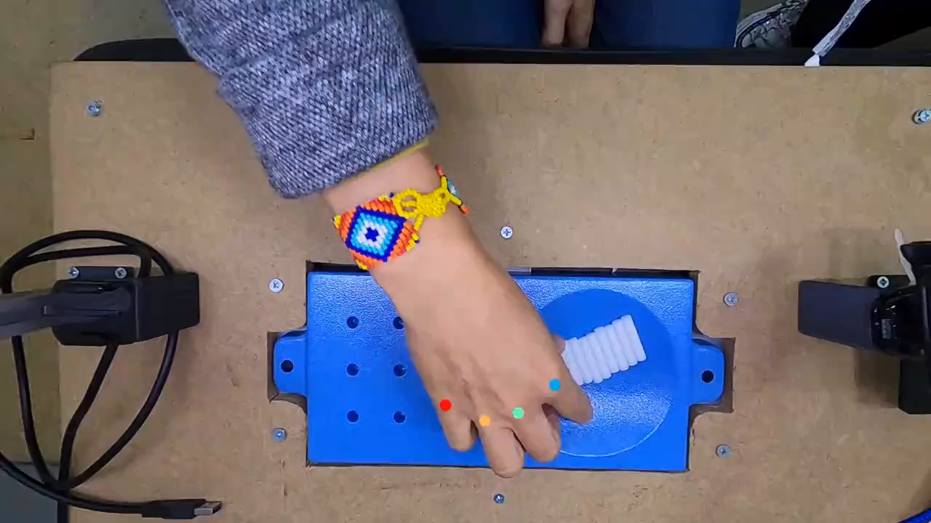
Pasado y Presente
IA

Slide 17
Contexto
  Universidad Politécnica de Madrid
  ETSI Telecomunicación
  Laboratorio de Robótica y Control
Pasado y Presente
  20 años atrás
  10 años atrás
  3-5 años atrás
Futuro
  ¿Qué nos espera?
  Oportunidades de Colaboración
Conclusiones

Slide 18
Pasado y Presente
¿Cómo empezar cuando no hay nada?
¿Dónde conseguir la financiación?
¿Dónde apuntar?
¿Dónde buscar?
SOBREVIVIR
CRECER
ELEGIR
¿?¿?
Buscar oportunidades
Pequeños proyectos
Alianzas
Conocer mapa financiación
Maximizar recursos
Minimizar costes
Ampliar la red
Más disciplinas
Proyectos internacionales
Muchas convocatorias
Ganar visibilidad
Seleccionar
Priorizar
Concentrar esfuerzos
Medir retorno
2005
2016
2023
2026

Slide 19
Pasado y Presente
¿La financiación acompaña?
¿El sistema es estático?
SOBREVIVIR
CRECER
ELEGIR
¿?¿?
Buscar oportunidades
Pequeños proyectos
Alianzas
Conocer mapa financiación
Maximizar recursos
Minimizar costes
Ampliar la red
Más disciplinas
Proyectos internacionales
Muchas convocatorias
Ganar visibilidad
Seleccionar
Priorizar
Concentrar esfuerzos
Medir retorno
2005
2016
2023
2026

Slide 20
Contexto
  Universidad Politécnica de Madrid
  ETSI Telecomunicación
  Laboratorio de Robótica y Control
Pasado y Presente
  20 años atrás
  10 años atrás
  3-5 años atrás
Futuro
  ¿Qué nos espera?
  Oportunidades de Colaboración
Conclusiones

Slide 21
Futuro
Pero cuidado – El futuro se antoja complicado
Las propuestas están creciendo exponencialemente
El coste de presentar propuestas se está reduciendo (IA)
El coste de revisar propuestas está aumentando
¿Hay que buscar otros modelos?
¡Ya hay muchas voces al respecto!
Veamos algunos datos

Slide 22
Futuro
Programas Europeos
Horizonte Europa · Clústeres 1–6 | HE
Horizonte Europa · Misiones | EU Missions
Consejo Europeo de Investigación | ERC
Acciones Marie Skłodowska-Curie | MSCA
Participación ampliada y ERA | WIDERA
Infraestructuras de investigación | INFRA
Asociaciones Europeas / Joint Undertakings | JUs
Cooperación Europea en Ciencia y Tecnología | COST
Consejo Europeo de Innovación · Pathfinder | EIC Pathfinder
Consejo Europeo de Innovación · Transition | EIC Transition
Consejo Europeo de Innovación · Accelerator | EIC Accelerator
Instituto Europeo de Innovación y Tecnología | EIT
Ecosistemas Europeos de Innovación | EIE
Inversiones Interregionales en Innovación | I3
Eureka · Network Projects | Eureka
Eurostars | Eurostars
Fondo Europeo de Defensa | EDF
Esquema de Innovación en Defensa | EUDIS
Programa Europa Digital | DIGITAL
Empresa Común de Semiconductores | Chips JU
Programa UE por la Salud | EU4Health
Mecanismo Conectar Europa | CEF
Fondo de Innovación | Innovation Fund

Slide 23
Futuro
Programas Europeos - Evolución
Propuestas:
FP7: 139.292
FP8: 283.065
FP9: 150.000
Importante: FP9 aúno no ha finalizado

Slide 24
Futuro
Programas Europeos - Evolución
Financiación
FP7: 25.177/139.292 - 18,1%
FP8: 33.798/283.065 - 11,9%
FP9: 22.200/150.000 – 14.8%
Importante: FP9 aúno no ha finalizado

Slide 25
Futuro
Programas Europeos - Evolución
+141%
2025 incorporó 60.081 propuestas al acumulado:
· 141% con respecto al 2024
· > 2021+2022+2023

Slide 26
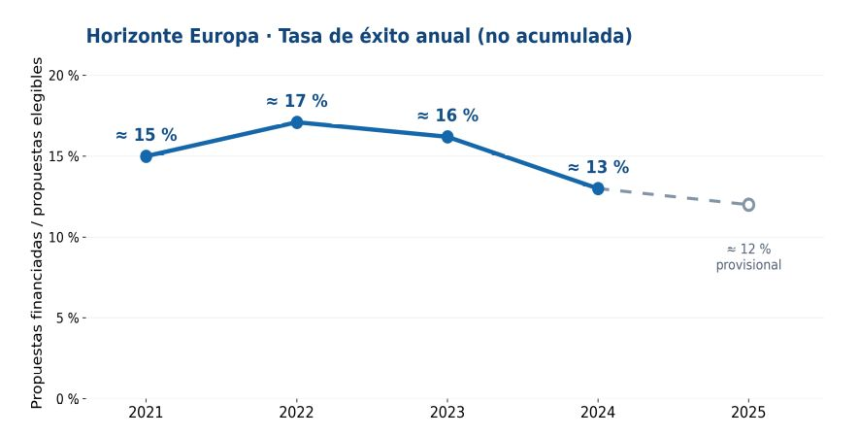
Futuro
Programas Europeos - Evolución
Hallazgo
2022: 17,3%
2023: 16,4%
2024: 13,1%
2025: <= 12%
Descenso de 5 puntos porcentuales desde 2022.

Slide 27

Futuro
Cuando la excelencia científica no basta

Slide 28
¿Investigación o Lotería?
La nota mide calidad;
el presupuesto decide el corte
+141%
EXCELENCIA
IMPACTO
IMPLEMENTACIÓN
0–5
0–5
0–5
Avance científico y tecnológico
Efectos y adopción
Viabilidad del proyecto
Novedad, solidez, metodología
Resultados, usuarios, explotación
Plan, consorcio, recursos y riesgos
Regla habitual:
≥ 3/5 por criterio + ≥ 10/15 en total
Las bases de cada topic pueden establecer condiciones específicas. Una nota ≥14/15 es muy alta, pero no garantiza ayuda.

Slide 29
¿Investigación o Lotería?
Muchos proyectos válidos. Pocos recursos.
+141%
88.803
54%
14.592
Propuestas elegibles
Superaron el umbral
Seleccionadas
Cifra acumulada del programa
2021-2024
Aprox. 47.954 propuestas
Tasa de éxito global: 16,4%
≈ 70%
de las propuestas que superaron el umbral no recibieron financiación.
Aquí está la cuestión: superar la evaluación científica no equivale a disponer de presupuesto.

Slide 30
¿Investigación o Lotería?
Robótica inteligente
HORIZON-CL4-2026-05-DIGITAL-EMERGING-03
+141%
Robótica inteligente: 59 propuestas para 2 ayudas
HORIZON-CL4-2026-05-DIGITAL-EMERGING-03 · Clúster 4 · cierre: 15/04/2026
25 M€
59
Presupuesto del topic
3,4%
propuestas presentadas
Tasa de selección (2/59)
Solo se seleccionaron 2 consorcios; el resultado se publicó en septiembre de 2026.

Slide 31
¿Investigación o Lotería?
Robótica inteligente
HORIZON-CL4-2026-05-DIGITAL-EMERGING-03
+141%
RECIBIDAS
59
ADMISIBLES Y ELEGIBLES
56
SUPERAN UMBRAL
42
PUNTÚAN ≥14/15
6
FINANCIADAS
2

Slide 32
¿Investigación o Lotería?
Robótica inteligente
HORIZON-CL4-2026-05-DIGITAL-EMERGING-03
+141%
Evaluación excelente, pero la puntuación de corte llegó a 15/15.
6
propuestas puntuadas entre 14/15 y 15/15
✓
✓
–
–
–
–
2 seleccionadas
4 sin financiación
El 67% de las propuestas con ≥14/15 no fue seleccionado. La nota mide calidad; el presupuesto fija el límite.

Slide 33
¿Investigación o Lotería?
Unos ejemplos concretos
+141%
IA EXPLICABLE
GENAI FOR AFRICA
ROBÓTICA INTELIGENTE
2024 · Clúster 4
2025 · Clúster 4
2026 · Clúster 4
2,3%
1,4%
3,4%
Tasa de selección
Tasa de selección
Tasa de selección
Presentadas
131
Presentadas
214
Presentadas
59
Superan umbral
92
Superan umbral
96
Superan umbral
42
Puntuación ≥14/15
14
Puntuación ≥14/15
9
Puntuación ≥14/15
6
Seleccionadas
3
Seleccionadas
3
Seleccionadas
2
≈ 45× presupuesto
≈ 40× presupuesto
≈ 20× presupuesto
Corte de financiación: 15/15 en los tres casos. Son topics distintos. Ésta es la tendencia

Slide 34

Futuro
¿Cuál es el coste de toda esta investigación?

Slide 35
¿Cuál es el coste?
Hagamos números
+141%
Escenario ilustrativo de 6 entidades (1 coordinador + 5 socios) · procedimiento de evaluación de una fase
01 PREPARACIÓN · COSTE DE LOS SOLICITANTES
COSTE TOTAL ILUSTRATIVO
40 jornadas del coordinador (incluidas 4 administrativas) + 20 por socio
28.025 €
Coordinador
6.300 €
36 jornadas técnicas × 175 €/jornada
Resto del consorcio
17.500 €
24.500 € de preparación
5 socios × 20 jornadas × 175 €/jornada
Apoyo administrativo
700 €
+ 3.300 € de revisión experta
4 jornadas × 175 €
+ 225 € de gestión (hipótesis)
02 REVISIÓN · COSTE DE LA ADMINISTRACIÓN EUROPEA
REFERENCIA UE: SOLO PREPARACIÓN
Expertos evaluadores
3.300 €
21.000–32.000 €
ref. H2020
Gestión de la evaluación
225 €
supuesto
(27.000 € de media)
Coste TOTAL orientativo para consorcios de 5–8 entidades (incluye revisión de expertos y gestión simulada)
5 entidades
24,5 k€
6 entidades
28,0 k€
7 entidades
31,5 k€
8 entidades
35,0 k€

Slide 36
¿Cuál es el coste?
Robótica inteligente
HORIZON-CL4-2026-05-DIGITAL-EMERGING-03
+141%
¿Cuánto cuesta competir por 25 M€?
59 candidaturas · 56 elegibles · 2 financiadas (3,4% de éxito)
Coste estimado de toda la convocatoria
Balance económico
Concepto / supuesto explícito
Total
Coste de competir (modelo)
Coordinación
0,53 M€
59 × 40 jornadas × 225 €
1,79 M€
Resto del consorcio
1,06 M€
59 × 4 socios × 20 jornadas × 225 €
Presupuesto disponible del topic
Evaluación externa
0,18 M€
25,00 M€
56 propuestas × 3.300 € (referencia H2020)
Gestión administrativa
0,01 M€
≈ 0,07 × el presupuesto
59 expedientes × 1 jornada × 225 € (supuesto)
Rango con media UE: 1,44 M€–2,09 M€

Slide 37
¿Cuál es el coste?
IA explicable
HORIZON-CL4-2024-HUMAN-03-02
+141%
¿Cuánto cuesta competir por 15 M€?
131 candidaturas · 126 elegibles · 3 financiadas (2,3% de éxito)
Coste estimado de toda la convocatoria
Balance económico
Concepto / supuesto explícito
Total
Coste de competir (modelo)
Coordinación
1,18 M€
131 × 40 jornadas × 225 €
3,98 M€
Resto del consorcio
2,36 M€
131 × 4 socios × 20 jornadas × 225 €
Presupuesto disponible del topic
Evaluación externa
0,42 M€
15,00 M€
126 propuestas × 3.300 € (referencia H2020)
Gestión administrativa
0,03 M€
≈ 0,27 × el presupuesto
131 expedientes × 1 jornada × 225 € (supuesto)

Slide 38
¿Cuál es el coste?
GenAI for Africa
HORIZON-CL4-2025-04-HUMAN-08
+141%
¿Cuánto cuesta competir por 5 M€?
214 candidaturas · 181 elegibles · 3 financiadas (1,4% de éxito)
Coste estimado de toda la convocatoria
Balance económico
Concepto / supuesto explícito
Total
Coste de competir (modelo)
Coordinación
1,93 M€
214 × 40 jornadas × 225 €
6,42 M€
Resto del consorcio
3,85 M€
214 × 4 socios × 20 jornadas × 225 €
Presupuesto disponible del topic
Evaluación externa
0,60 M€
5,00 M€
181 propuestas × 3.300 € (referencia H2020(FP8))
Gestión administrativa
0,05 M€
≈ 1,28 × el presupuesto
214 expedientes × 1 jornada × 225 € (supuesto)
Rango con media UE: 5,14–7,49 M€

Slide 39
¿Y para un consorcio?
Ejemplo: 27.000 € por propuesta · ayuda europea de 4 M€ · 25% de indirectos · socios financiados al 70% o 100%
EL COSTE DE CONSEGUIR UN PROYECTO
SI HAY SOCIOS AL 70% (IA)
5% de éxito → 1 de cada 20
¿QUÉ FINANCIA LA UE?
Supuesto: 50% de costes en empresas (70%) y 50% en entidades sin ánimo de lucro (100%).
4,0 M€
Ejemplo RIA · financiación 100%
4,00 M€
Ayuda UE
20 propuestas × 27.000 €
3,2 M€
4,71 M€
Coste total elegible
540.000 €
Costes directos elegibles
Esfuerzo de preparación esperado por cada proyecto conseguido
0,8 M€
0,71 M€
Cofinanciación de las empresas
Costes indirectos financiados
19 no financiadas · 1 financiada (en promedio)
El 30% no financiado exige
recursos propios.
LECTURA CLAVE · 540 k€ de esfuerzo para conseguir una ayuda de 4 M€: los indirectos cubren estructura y los socios al 70% cofinancian su parte.

Slide 40

Futuro
Voces buscando alternativas

Slide 41
Futuro
Posibles acciones
+141%
Tres cambios para una evaluación más eficiente
Alternativas discutidas o ensayadas: no requieren renunciar al rigor científico
01
02
03
DOS FASES REALES
DESEMPATE LIMITADO
REUTILIZAR EXCELENCIA
Mantener revisión por pares; aplicar aleatorización solo si las notas son prácticamente indistinguibles.
Primera propuesta breve. Solo los preseleccionados preparan la documentación completa.
Facilitar vías alternativas de financiación y transferencia para proyectos muy bien evaluados.
La Comisión ya ha anunciado un piloto de aleatorización parcial para un topic de Horizonte Europa 2027.
FUENTE · CE: piloto 2027 de aleatorización parcial; Nature (2026) - Bennett, M. (2026, August 11). When the best decision is no decision: the rise of randomization in grant funding. Nature.

Slide 42
Contexto
  Universidad Politécnica de Madrid
  ETSI Telecomunicación
  Laboratorio de Robótica y Control
Pasado y Presente
  20 años atrás
  10 años atrás
  3-5 años atrás
Futuro
  ¿Qué nos espera?
  Oportunidades de Colaboración
Conclusiones

Slide 43
ESPAÑA – PARAGUAY | 5 vías de colaboración
De la investigación conjunta a la innovación empresarial · Elegir según el objetivo y el papel de cada socio
INSTRUMENTO
PARA QUÉ COLABORAR
FINANCIACIÓN Y REQUISITOS
Horizonte
Europa
Investigación en IA, robótica, salud y energía.
Paraguay puede ser beneficiario en topics elegibles.
RIA/CSA: hasta 100%; IA: 70% general.
Consorcio base de UE/países asociados.
01
I+D+i conjunta
AECID
Innovación y conocimiento para el desarrollo.
Paraguay es país prioritario; cooperación local.
Convocatoria 2026: 400–900 k€ innovación;
100–500 k€ conocimiento.*
02
Desarrollo
CYTED
Redes de investigación e intercambio.
España y Paraguay pueden participar.
Al menos 6 países; hasta 20 k€ primer año.*
No financia I+D experimental.
03
Redes
Erasmus+
CBHE
Formación, laboratorios docentes y modernización.
Cooperación entre universidades.
200 k€–1 M€ según modalidad; 90% UE.*
Consorcio universitario multinacional.
04
Universidades
Iberoeka /
CDTI
Co-desarrollo de productos, procesos o servicios.
Empresas de España y Paraguay.
Cada socio busca financiación nacional.
El sello Iberoeka no garantiza fondos.
05
Empresas
CLAVE Participar ≠ recibir financiación. * Importes referidos a 2026; confirmar siempre bases y elegibilidad.

Slide 44
Contexto
  Universidad Politécnica de Madrid
  ETSI Telecomunicación
  Laboratorio de Robótica y Control
Pasado y Presente
  20 años atrás
  10 años atrás
  3-5 años atrás
Futuro
  ¿Qué nos espera?
  Oportunidades de Colaboración
Conclusiones

Slide 45
Conclusiones
01
El volumen se dispara
60.081 propuestas adicionales entre los cortes 2024 y 2025, frente a unas 24.905 entre 2023 y 2024.
02
El presupuesto no absorbe la demanda
Aproximadamente el 70% de las propuestas que superan el umbral de evaluación sigue sin recibir financiación.
Lo que está en juego no es solo la tasa de éxito
«Si redactar y evaluar proyectos consume cada vez más recursos, ¿cuánta ciencia dejamos de hacer?»
TRES IDEAS PARA ABRIR EL DEBATE
01
El fracaso no implica mala ciencia: muchos proyectos excelentes quedan sin presupuesto.
02
El coste social de competir existe; hay que cuantificarlo antes de añadir exigencias.
03
La solución no es solo “más dinero”: también mejor diseño de las convocatorias y evaluaciones.

Slide 46
Pasado, Presente y Futuro de
Proyectos de Investigación
Perspectiva del ROBOLABO de la ETSIT-UPM
Álvaro Gutiérrez Martín
Catedrático de Universidad
Laboratorio de Robótica y Control
ETSI Telecomunicación
Universidad Politécnica de Madrid
a.gutierrez@upm.es
www.robolabo.etsit.upm.es/aguti

